Slide 1



Проектирование Multisite сети ЦОД на базе технологии EVPN-VXLAN
Дизайн сетей ЦОД
Notes:
Начало

Slide 2
Цели проекта
Разработать масштабируемую архитектуру Multisite ЦОД
Реализовать отказоустойчивый underlay
Реализовать мультихоминг (EVPN Ethernet Segment) для серверов
Подтвердить работоспособность и отказоустойчивость спроектированного решения
Выводы и заключение.

Slide 3
Какие технологии использовались
Группа технологий | Конкретные технологии | Задача в проекте
Underlay | • IPv6 • BGP (eBGP) с peer-group • ECMP (equal-cost multipath) • eBGP route server • BFD | Построение масштабируемой и отказоустойчивой физической основы сети. Обеспечение IP-связности между всеми узлами фабрики (Loopback-адресами) без необходимости назначать IP на каждый P2P-линк. Балансировка трафика между несколькими путями.
Overlay | • VXLAN (RFC 7348) • UDP порт 4789 • EVPN (RFC 7432) • MP-BGP с address-family l2vpn evpn • Route Target / Route Distinguisher | Инкапсуляция трафика клиентов (L2 и L3) и его передача через общую транспортную сеть Underlay. Распределение информации о доступности MAC-адресов, маршрутов и политик между Leaf-коммутаторами. Обеспечение мультитенантности и управление VXLAN-туннелями.

Slide 4
Какие технологии использовались (продолжение)
Группа технологий | Конкретные технологии | Задача в проекте
Мультихоминг | • EVPN Ethernet Segment (ESI) • LACP (Link Aggregation Control Protocol) | Подключение серверов к двум Leaf-коммутаторам одновременно (активное-активное резервирование). Повышение отказоустойчивости и пропускной способности доступа. Автоматическое переключение трафика при отказах.

Slide 5
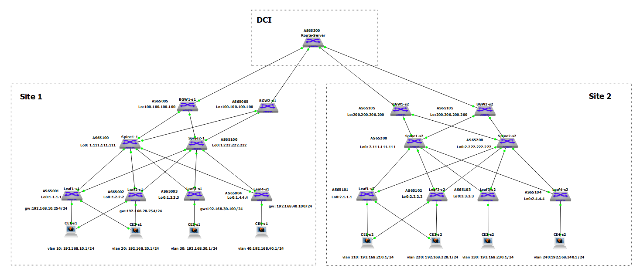
Схема сети, построенная в GNS3
Элементы схемы:
В качестве Spine, Leaf, BGW, Route-Server использованы образы коммутаторов ARISTA vEOS-lab, EOS-4.29.2F
В качестве компьютеров используются Ubuntu Cloud 22.04

Slide 6
Underlay сеть
Топология Underlay
Два site (Site1 и Site2) — для построение underlay-сети в рамках каждого Site используется eBGP, связность между Site-ами обеспечивает Route Server. Между Site1-DCI-Site2 настроен также eBGP.
Коммутаторы Spine (по 2 в каждом сайте) — образуют ядро фабрики, соединяя все Leaf-коммутаторы в полносвязную топологию (full mesh).
Коммутаторы Leaf (по 4 в каждом сайте) — к ним подключаются серверы и пограничные маршрутизаторы.
Border Leaf (по 2 в каждом поде) — выделенные Leaf-коммутаторы, отвечающие за взаимодействие между подами. Отличаются от стандартных Leaf отсутствием клиентских подключений и наличием связности с route-server
Route server – обеспечивает связность между Site-ами

Slide 7
Underlay сеть
Протокол маршрутизации BGP
Используется eBGP внутри каждого сайта
Применяются peer-group (SPINE, LEAFS, LEAFS-EVPN) для унификации настроек и упрощения конфигурации.
Loopback-интерфейсы
Каждое устройство имеет Loopback0 с адресом /32 (например, 1.1.1.1 для Leaf1-s1, 2.111.111.111 для Spine1-s2).
Loopback-адреса анонсируются в eBGP через redistribute connected

Slide 8
Преимущества реализованного Underlay
Упрощение эксплуатации — единый шаблон конфигурации для всех линков, не требуется индивидуальный IP-план для P2P-соединений.
Отказоустойчивость — использование ECMP и быстрая сходимость BGP обеспечивают непрерывность связи при отказах.
Простота автоматизации — все Underlay-интерфейсы конфигурируются идентично

Slide 9
Overlay сеть
Архитектурные компоненты Overlay
VRF – Vrf VXLAN. В данной схеме рассматривается подключение к фабрике клиентских устройств, которые принадлежат единственному клиенту, т.е. юрлицу, в связи с этим они объединены в общий VRF.
EVPN - MP-BGP с address-family l2vpn evpn. L2VNI - VNI 10010 для VLAN 10, VNI 10020 для VLAN 20, VNI 10030 для VLAN 30 и так далее.
L3VNI - VNI 10100 для VRF VXLAN
Anycast Gateway - В данной схеме мы предполагаем, что время отсутствия сервиса крайне критично для приложений, расположенных на Ce1-s1, Ce2-s1, Ce1-s2, Ce2-s2. В связи с этим, схема резервирования Настроена на Leaf1-s1+Leaf2-s1 и на Leaf2-s1+Leaf2-s2: SVI с одинаковым IP и виртуальным MAC-адресом
Мультихоминг
Для серверов, подключённых к двум Leaf через ESI-LAG:
Оба Leaf анонсируют один и тот же Ethernet Segment (с одинаковым ESI).
EVPN Type-1 (Ethernet Auto-discovery) маршруты синхронизируют состояние сегмента.
Для BUM-трафика (broadcast, unknown unicast, multicast) выбирается Designated Forwarder (алгоритм modulus по умолчанию), чтобы избежать дублирования.

Slide 10
Преимущества реализованного Overlay
Масштабируемость — до 16 млн VNI против 4096 VLAN, возможность добавления новых клиентов без изменения физической сети.
Оптимальная маршрутизация — Anycast Gateway позволяет трафику выходить на ближайший Leaf, избегая "трафика-футбола" (traffic tromboning).
Отказоустойчивость — при отказе Leaf его функции шлюза мгновенно подхватывают другие Leaf благодаря виртуальному MAC и IP.
Поддержка мультихоминга — активное-активное подключение серверов с автоматическим переключением при отказах.

Slide 11
Межсайтовое взаимодействие
Архитектурный подход
Для связности между сайтами используется Route Server в отдельной AS, соединный с Border Leaf’ами в обоих сайтах
Особенности подхода:
Простота - Router Server в eBGP выполняет функцию, аналогичную Router Reflector в iBPG. В терминологии iBGP можно было бы сказать, что Border Leafы являются route clientами для Router Server.
Изоляция - Каждый сайт сохраняет полную независимость
Предсказуемость Чёткое разделение зон ответственности, простой контроль над распространяемыми маршрутами.
Безопасность Легко фильтровать префиксы и контролировать трафик между подами.

Slide 12
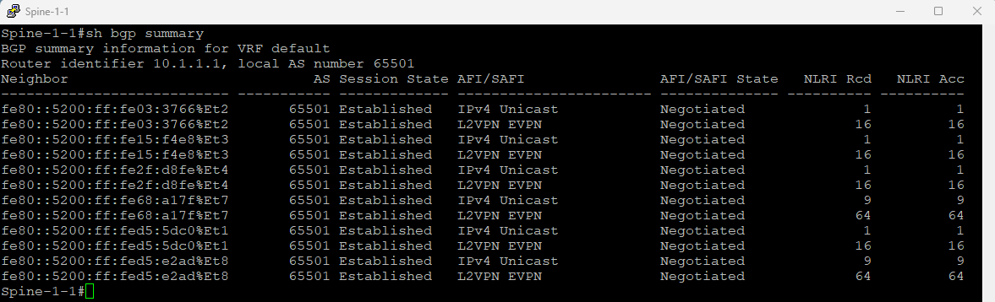
Проверка работоспособности
BGP соседство Spine-1-1

Slide 13
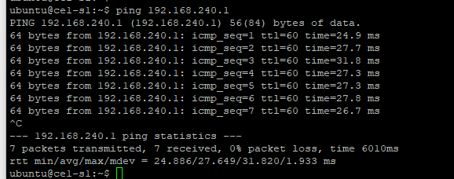
Проверка работоспособности
ping от ce1-s1 до Ce4-s2
Связность есть.

Slide 14
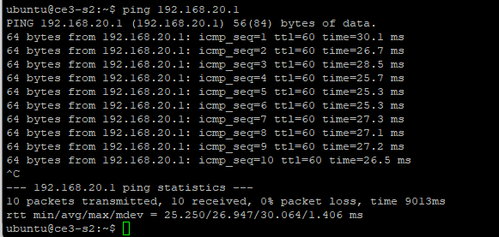
Проверка работоспособности
ping ce3-s2 до Ce2-s1
Связность есть.

Slide 15
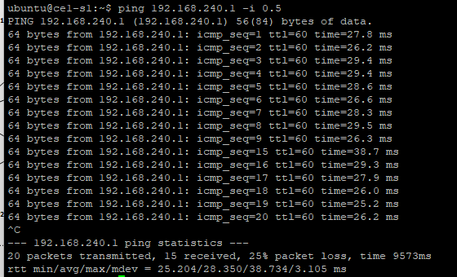
Проверка работоспособности
Проверка отказоустойчивости Мультихоминг
Запускаем ping ce1-s1 → ce3-s2, отключаем leaf1-s1
Наблюдаем 2.5 секунды потерь траффика в сценарии «Аварийный отказ устройства»,
после чего траффик восстанавливается автоматически

Slide 16
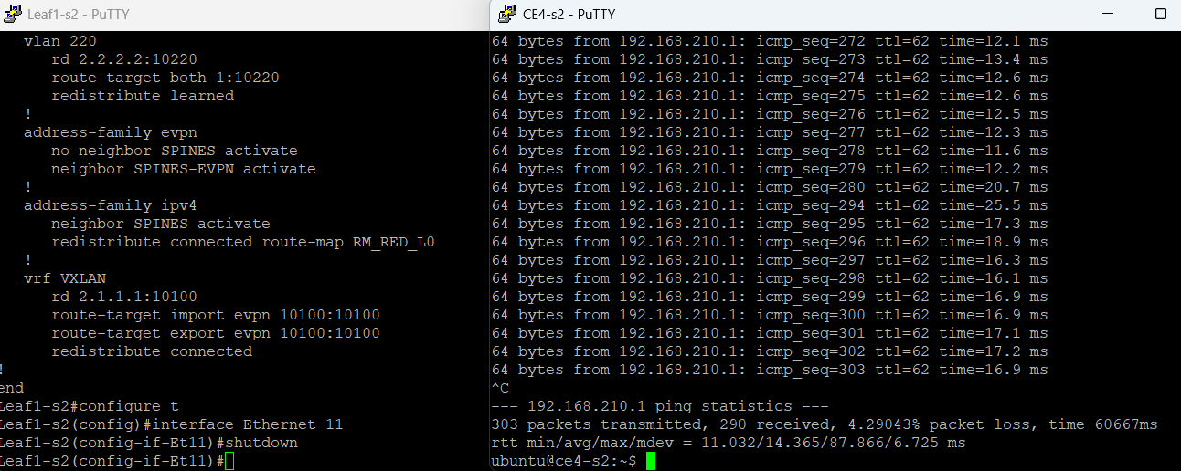
Проверка работоспособности
Проверка отказоустойчивости Мультихоминг
Запускаем ping ce3-s2 → ce1-s2, отключаем leaf1-s2/Ethernet11
Наблюдаем 3.8секунд потерь траффика в сценарии «обрыв линка Leaf-клиент»,
после чего траффик восстанавливается автоматически

Slide 17
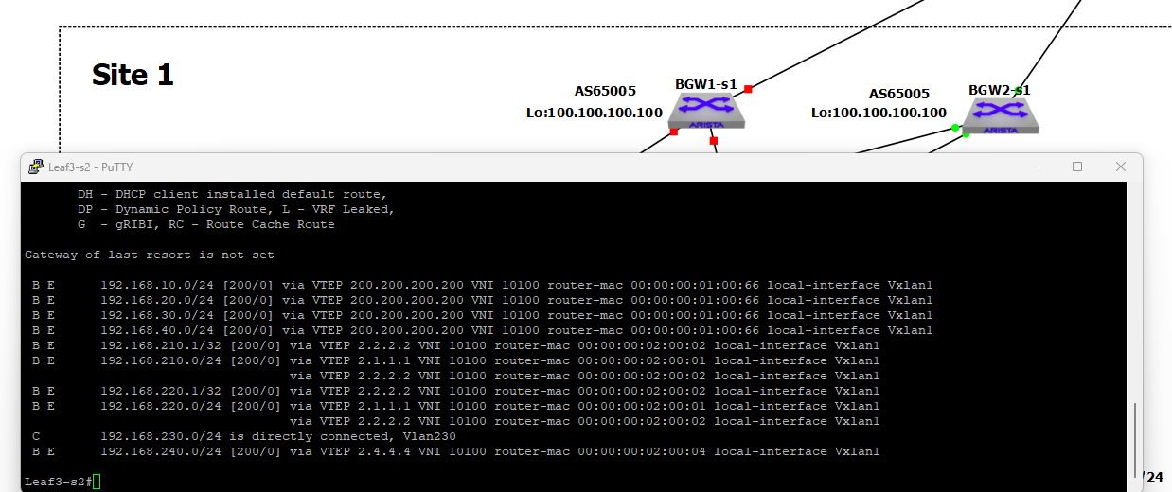
Проверка работоспособности
Проверка отказоустойчивости BorderLeaf
Запускаем ping из site2 в site1, oтключаем BGW1-s1, проверяем что на Leaf в Site 2 остались необходимые маршруты

Slide 18
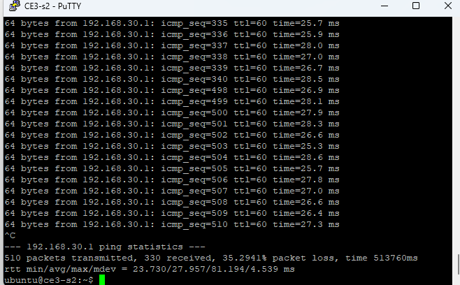
Проверка работоспособности
Проверка отказоустойчивости BorderLeaf
Наблюдаем потери траффика в сценарии отказа «Отключение BGW».
Для примера ping с CE3-s2 до CE3-s1:
Потери траффика составили ~158 секунд.

Slide 19
Что не получилось
Настроить domain remote
На используемом образе vEOS отсутствовала команда “domain ASN:N remote”
Симптомы: в таблицах маршрутации на border leaf произошло удвоение маршрутов – для одного и того же маршрута существовала копия без метки «remote» и с меткой «remote»
Вероятные причины в устаревшей версии vEOS

Slide 20
Выводы и заключение
В ходе выполнения данной работы была спроектирована и реализована мультисайтовая сеть ЦОД на базе современных технологий EVPN и VXLAN.
Разработана масштабируемая архитектура мультиподового ЦОД
Реализован отказоустойчивый underlay на базе eBGP
Реализован мультихоминг (EVPN Ethernet Segment)
Организовано контролируемое межсайтовое взаимодействие
Подтверждена работоспособность и отказоустойчивость решения

